Slide 1
Systems Analytics
Maestría en Innovación de Sistemas Energéticos
Alejandra Tabares
Camilo Gómez
Facultad de Ingeniería
Universidad de los Andes

Slide 2
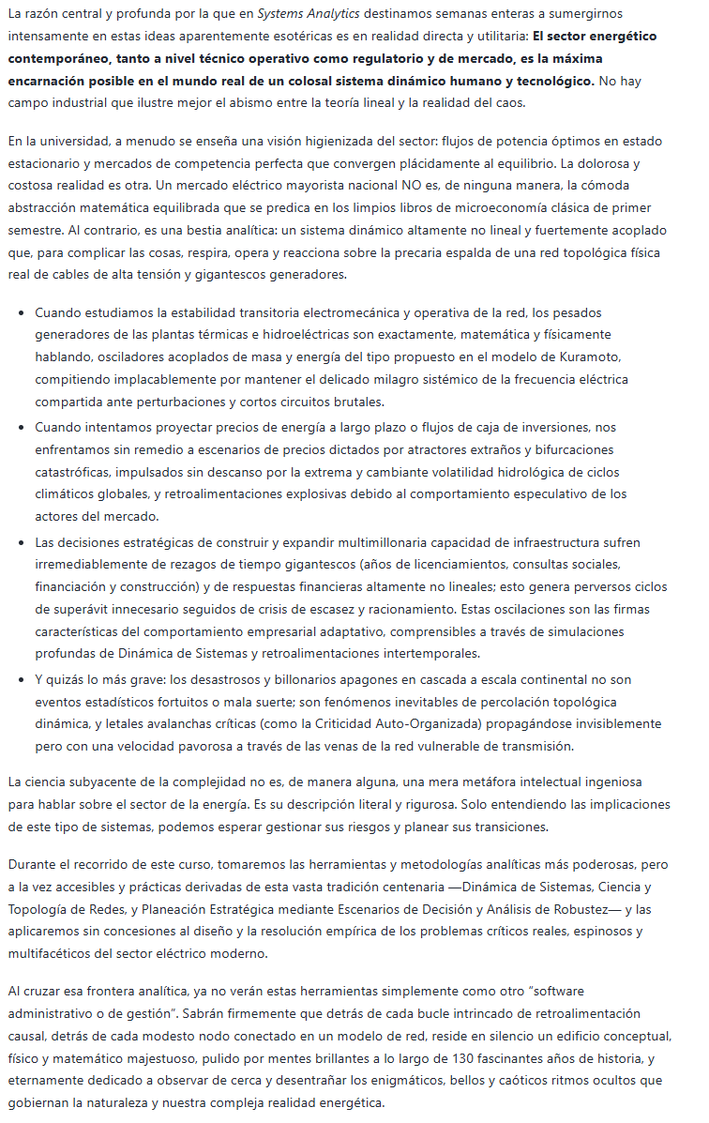
MOTIVACIÓN

Slide 3
OBJETIVOS
RAC 1. Analizar proyectos y sistemas energéticos como sistemas complejos, identificando interdependencias, retroalimentaciones, no linealidades, retardos, adaptación, memoria, eventos extremos y vulnerabilidades relevantes para la toma de decisiones.
RAC 2. Aplicar análisis de redes a la infraestructura eléctrica y a las redes de actores para caracterizar topologías, centralidades, comunidades, mecanismos de difusión y riesgos de cascada en problemas energéticos.
RAC 3. Formular y analizar modelos de dinámica de sistemas mediante stocks, flujos, lazos de retroalimentación y retardos, incorporando datos, políticas, escenarios y sensibilidad para evaluar decisiones bajo incertidumbre.
RAC 4. Integrar dimensiones técnicas, económicas, sociales, ambientales, éticas y de gobernanza para formular y comunicar recomendaciones estratégicas accionables, trazables a evidencia y pertinentes para distintos tomadores de decisión.

Slide 4
RAC | I | II | III | IV | V | VI | VII | VIII
Complejidad
- 2. Redes
- 3. Dinámica
4. Gobernanza
Proyecto integrador

Slide 5
